Slide 1
Bonjour!
lundi, le quinze avril

Slide 2
Travail de cloche
Translate into French: I do not know Laurent Pelly, but I know that he read War and Peace last night.

Slide 3
Bonjour!
lundi, le quinze avril
un moment de culture francophone
roman-photo
savoir and prepositions

Slide 4
Pourquoi tombons-nous?
Nous tombons pour apprendre comment se lever.

Slide 5
Sommes-nous prêt?
Nous sommes prêts !

Slide 6
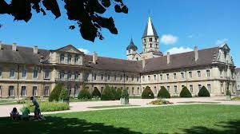
The Benedictine monastery of Cluny, France was known as “La Lumière du Monde” due to its pre-eminent position as a center of theological scholarship during the middle ages.

Slide 7
roman-photo
pp. 314 - 315

Slide 8
Je connais la femme qui sait comment jouer du piano.
Je sais que la femme sait comment jouer du piano.
Nous connaissons la femme qui sait combien d’élèves il y avait à la plage pendant les vacances.
Vous connaissez la femme qui sait où sont les crêpes.
Elles connaissent la femme qui sait quand la première Française a fait des crêpes
Elles connaissent la femme qui sait à quelle heure vous avez commencé à faire les crêpes.

Slide 9
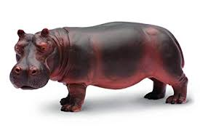

Slide 10
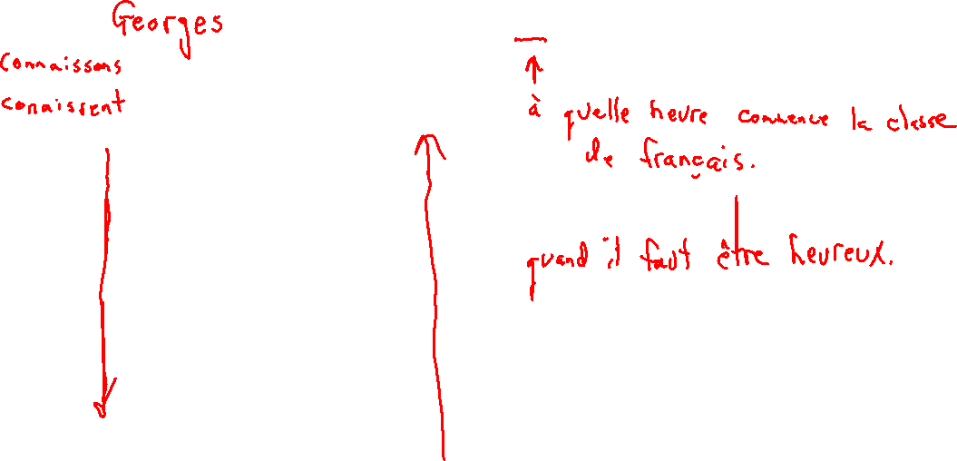
Je connais Jequaiquai, l’hippopotame qui sait qui sont les meilleures musiciennes.
je quand
tu à quelle heure
elle / il où
nous pouquoi
vous comment
ils /elles combien
qui

Slide 11
Choisissez parmi les verbes de la maison d’être.
Créez une histoire avec vos verbes.
L’histoire doit suivre la forme “imparfait,” “passé compose,” “imparfait,” “passé compose.”
Chaque personne doit écrire sa réplique.

Slide 12
Devoirs

Slide 13
Billet de sortie
Translate into French: I know Mr. Lunn, the teacher who knows the Beethoven symphonies, and who knows how to play the saxophone.

